Slide 1
Проект по предмету Технология
Муниципальное бюджетное общеобразовательное учреждение средняя общеобразовательная школа № 20 пос. Зеленый
Исследование подъемной
силы крыла
на примере модели планера
Авторский коллектив:
Анисимов Даниил, Васильев Сергей, Горнак Ярослав
Руководитель: Андреев В.И.

Slide 2
Цели и задачи проекта
Знакомство с азами теории полета. Приобщение к огромному и увлекательному миру авиации и воздухоплавания.
Совершенствование навыков технического моделирования, творческих способностей.
Развитие чувства коллективизма в совместной творческой работе.

Slide 3
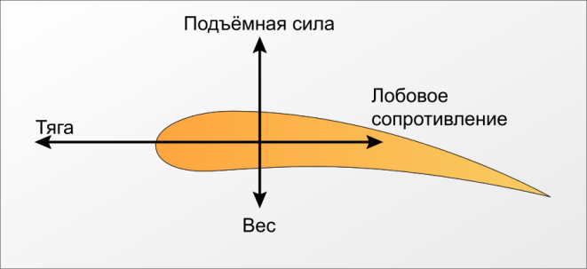
Теория
Для крыла самолета найдена наилучшая по обтекаемости форма, так называемый профиль Жуковского, который используется при создании самолетов. Крыло самолета имеет асимметричный профиль. В передней части оно плавно закруглено, а задняя его кромка заострена.
На крыло в полете действуют 4 силы

Slide 4
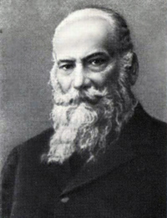
Николай Егорович Жуковский
( 1847-1921)
Русский механик, создатель аэродинамики как науки.
Работы Жуковского в области аэродинамики явились источником основных идей, на которых строится авиационная наука. Он всесторонне исследовал динамику полёта птиц. Жуковский нашёл траектории полета при различных условиях движения воздуха, в том числе теоретически предсказал возможность мёртвой петли.

Slide 5
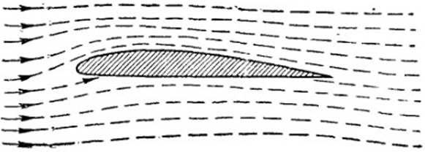
Теория
Рассмотрим профиль крыла, предложенный Н.Е. Жуковским. Длина пути воздушной массы по верхней поверхности крыла длиннее чем снизу, а значит и плотность его над крылом будет меньше – так рождается ПОДЪЕМНАЯ СИЛА

Slide 6
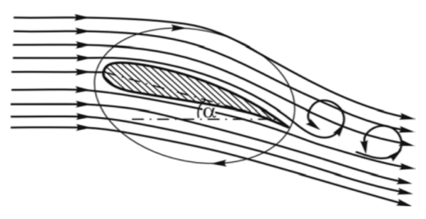
Теория
Еще один важный параметр – УГОЛ АТАКИ, небольшой угол α , под которым крыло ориентируется к направлению обтекающего потока.

Slide 7
Практика
Смоделировать крыло с профилем Жуковского для нас, начинающих моделистов, пока не по силам. Но проверить влияние на полет УГЛА АТАКИ можно и при помощи планера с плоским крылом.

Slide 8
Практика
Каркас оперения планера изготовлен из сосновых реек 5 х 5 мм
Фюзеляж – рейка 7 х 10 мм

Slide 9
Практика
Нос планера мы выпилили из 5 мм фанеры.

Slide 10
Практика
Крыло и стабилизаторы планера оклеены бумагой
Осталось собрать модель.

Slide 11
К испытаниям готовы!

Slide 13
Выводы
Подъемная сила создается специальной геометрией крыла и углом ориентации крыла к воздушному потоку – углом атаки
Мы создали свою первую модель планера. Мы поняли – как он летает. Мы знаем – как его улучшить. Мы научились работать в команде, распределяя технологические операции.
АВИАЦИЯ – ЭТО ЗДОРОВО!

Slide 14
Материалы
http://www.old.skolas.lv/lv/r10vs/M%C4%81c%C4%ABbu_materi%C4%81li/Mcbu%20materili%20skolnieki/Snicarevs_10b/text4.html
https://ru.wikipedia.org/wiki/%C6%F3%EA%EE%E2%F1%EA%E8%E9,_%CD%E8%EA%EE%EB%E0%E9_%C5%E3%EE%F0%EE%E2%E8%F7
http://phys.bspu.by/static/um/phys/meh/lekcii/lekmexpdf/lekmex_21.pdf

